Slide 1
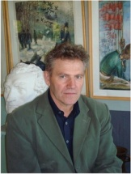
ПОРТФОЛИО
преподавателя МУДОД «Детская художественная школа № 3
Дата рождения: 15.07. 1950
Профессиональное образование: среднее специальное декоратор
Казанское художественное училище
диплом №740449, дата выдачи: 30июня 1970 года
Стаж педагогической работы (по специальности): 18 лет
Общий трудовой стаж: 41 год
Наличие квалификационной категории: высшая
Дата последней аттестации: 1. 09. 08. Приказ МКРМ № 160
БОРКИЧЕВА ЮРИЯ ПАВЛОВИЧА

Slide 2
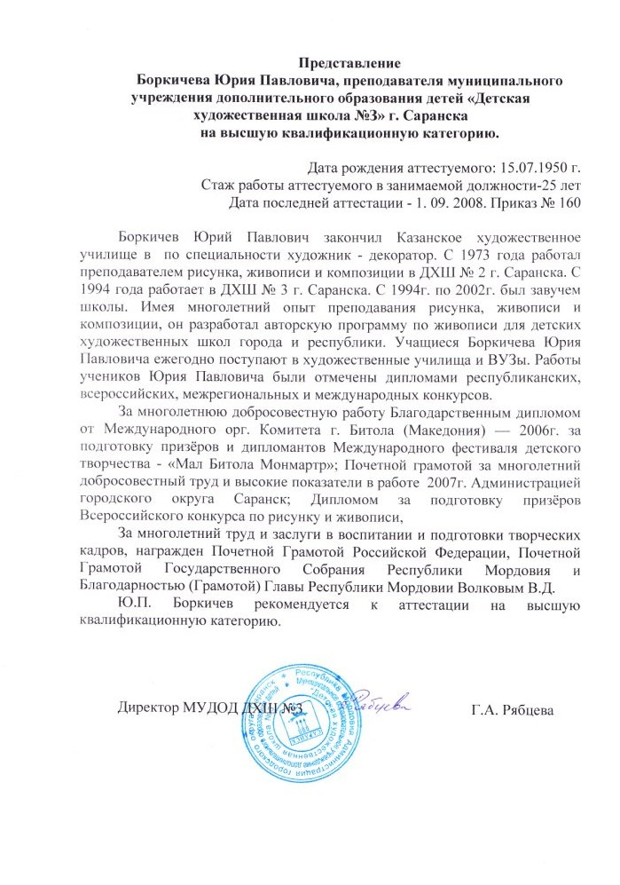

Slide 3
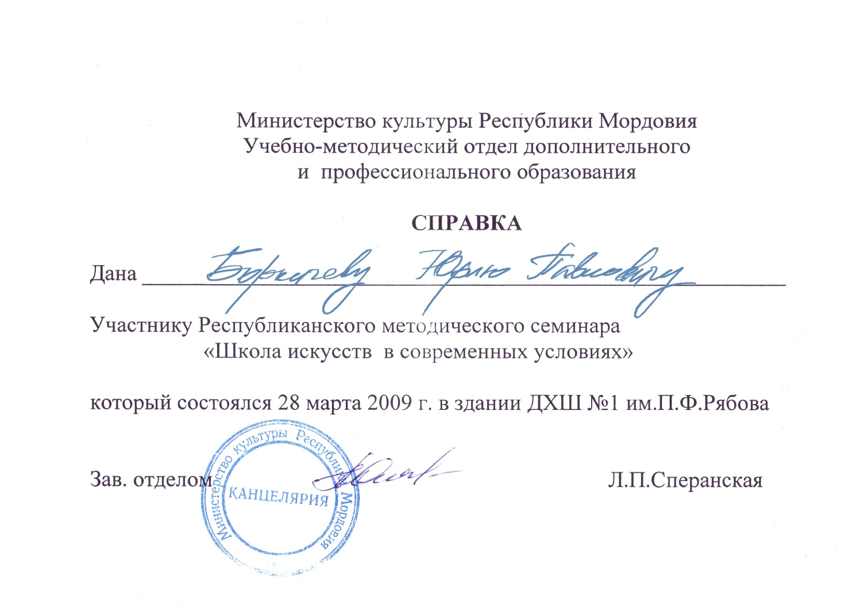
1. Повышение квалификации, профессиональная переподготовка, обучение в аспирантуре.

Slide 4
2. Участие в научно- методической, исследовательской, экспериментальной деятельности, в том числе выступления на конференциях, семинарах, педчтениях, методических объединениях.

Slide 5
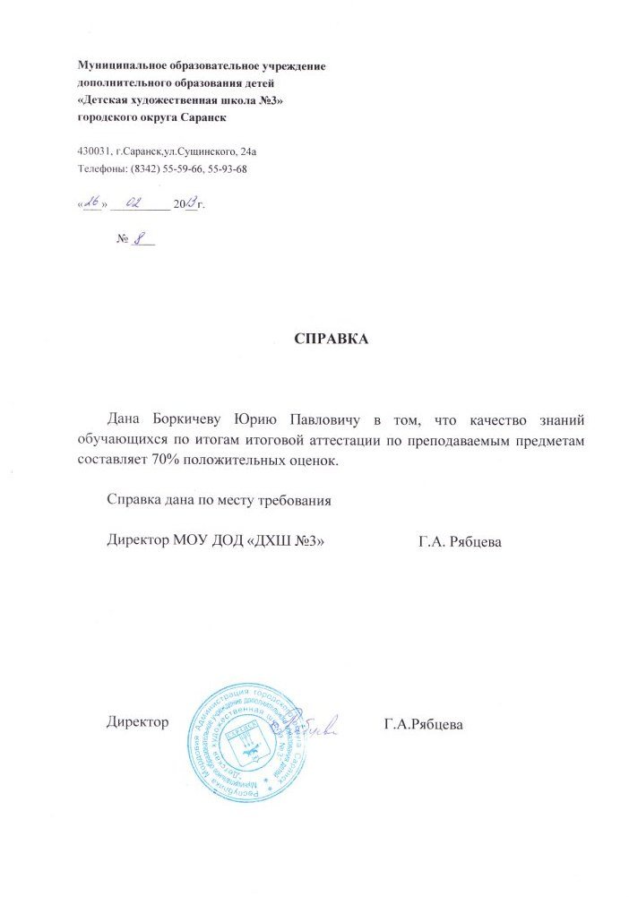
3.Качество знаний обучающихся по итоговой аттестации.

Slide 6
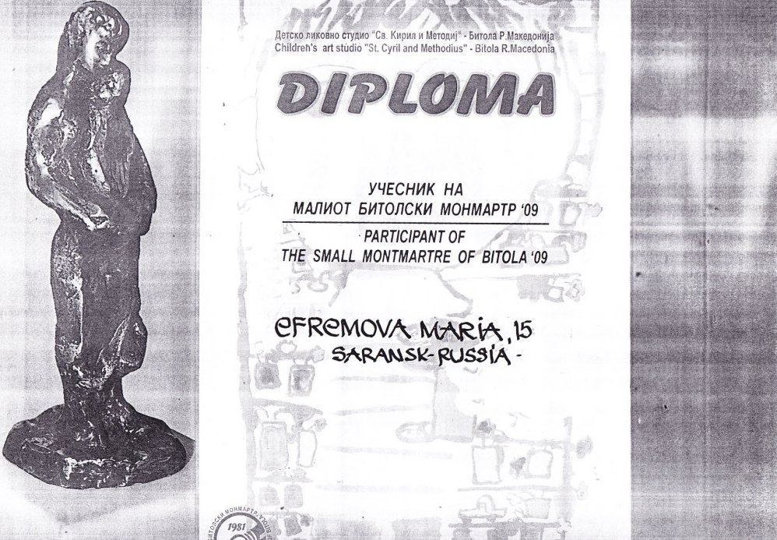
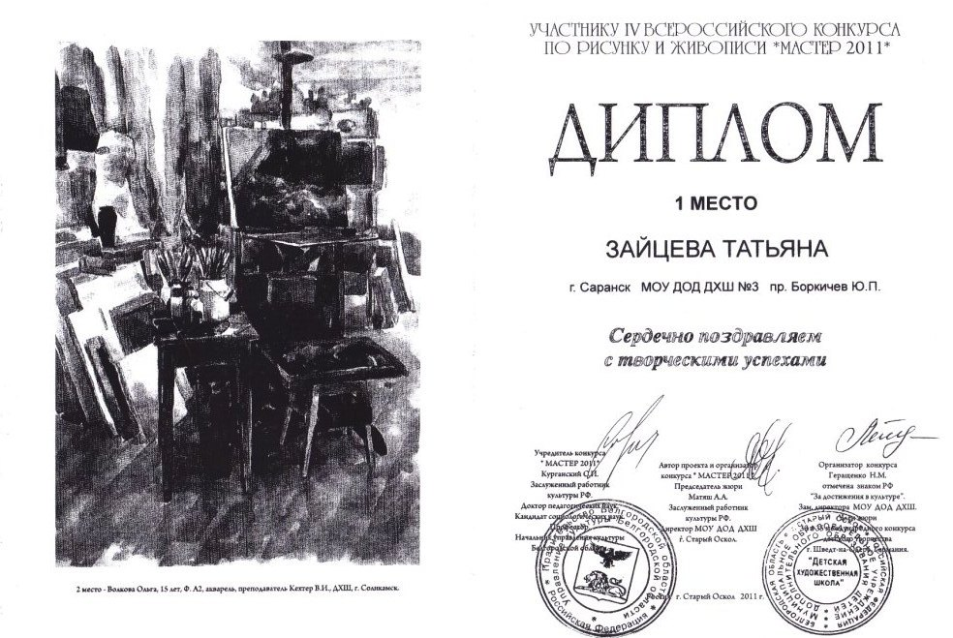
4.Результаты участия обучающихся в мероприятиях различных уровней по учебной деятельности: -предметные олимпиады, профессиональные конкурсы, выставки

Slide 7
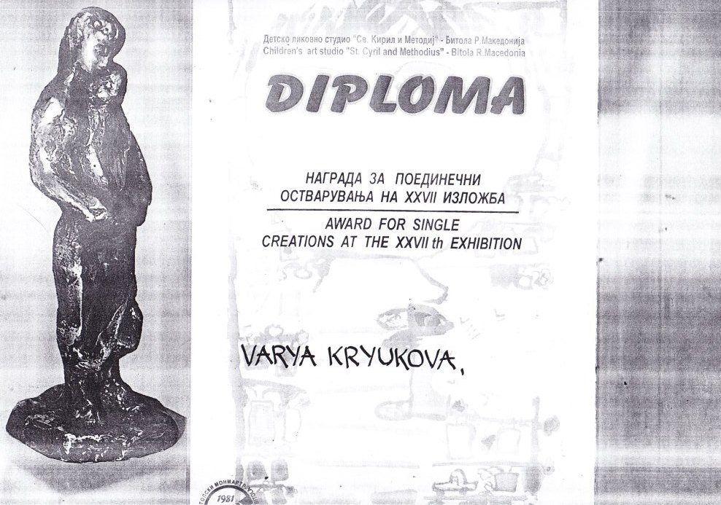

Slide 8
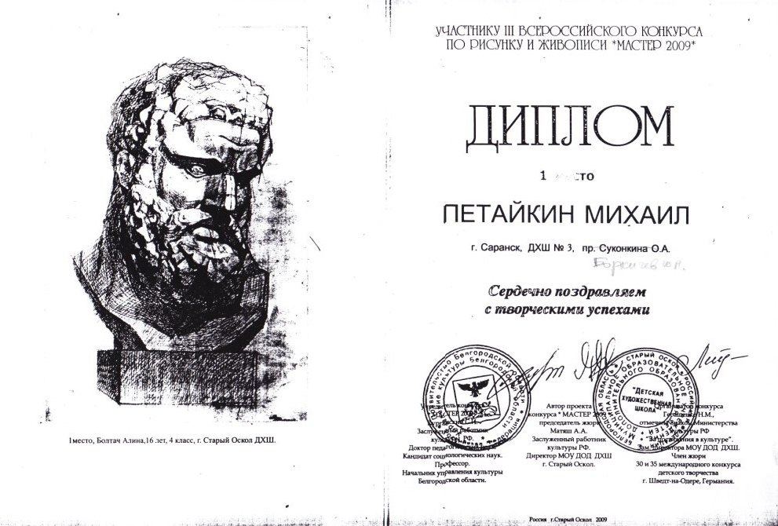
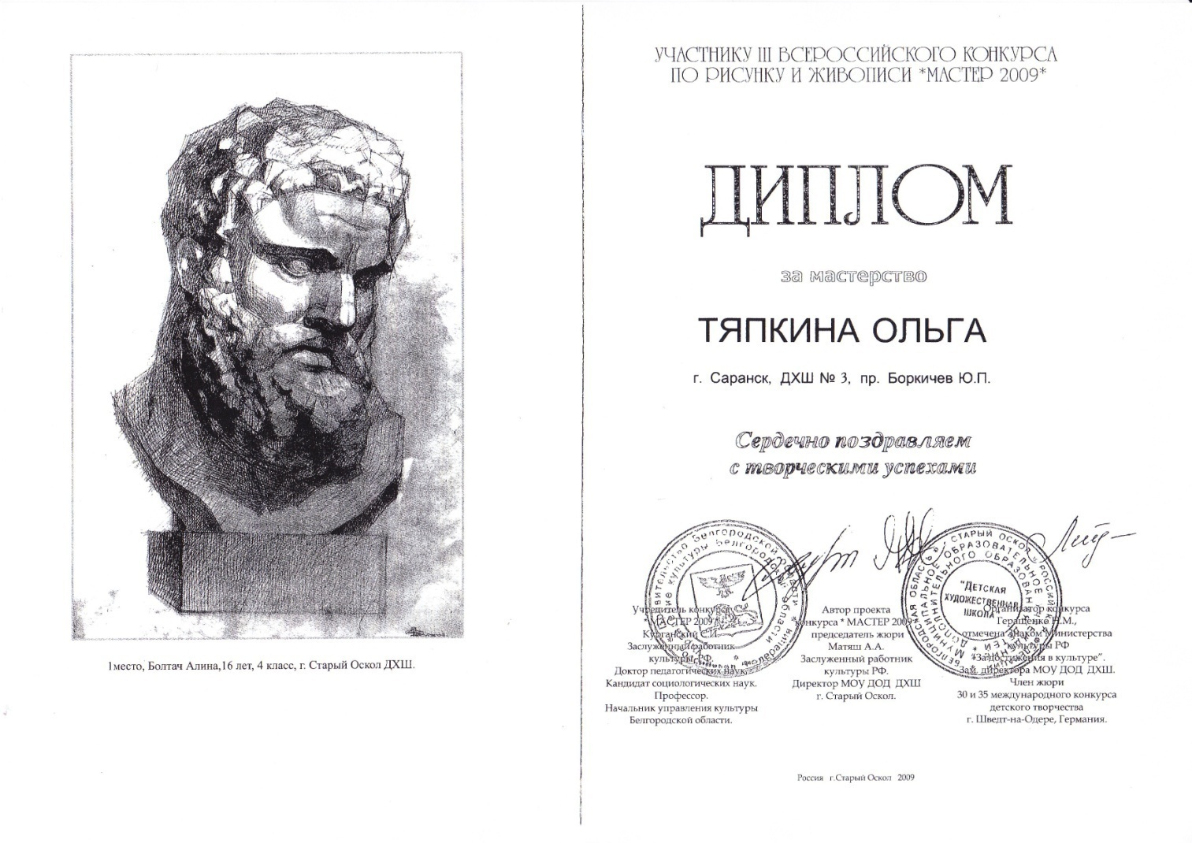

Slide 9
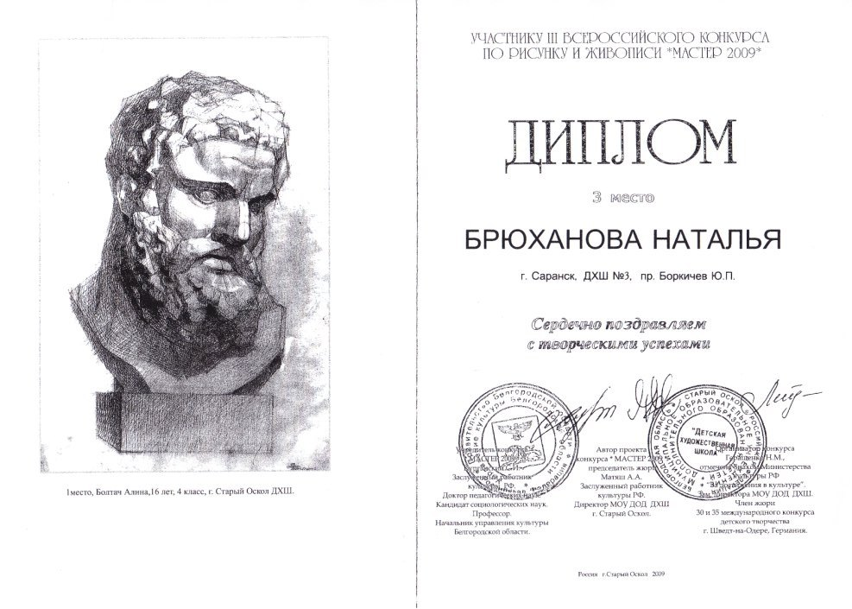
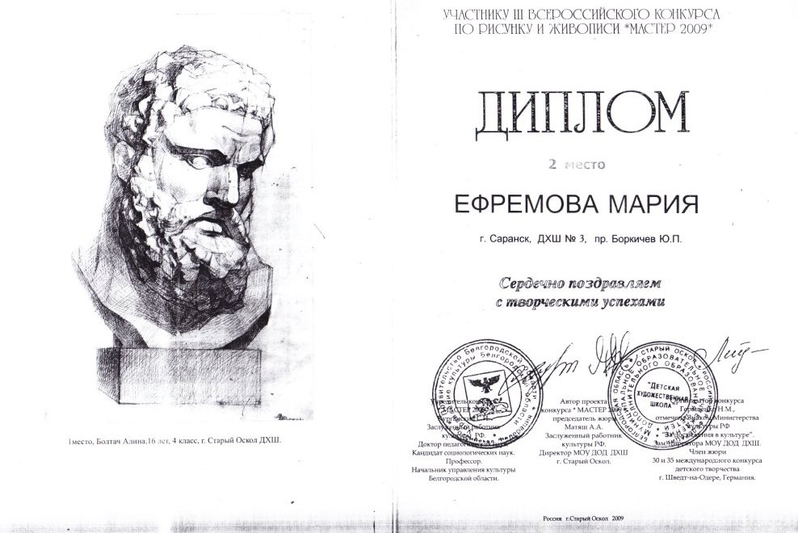

Slide 10
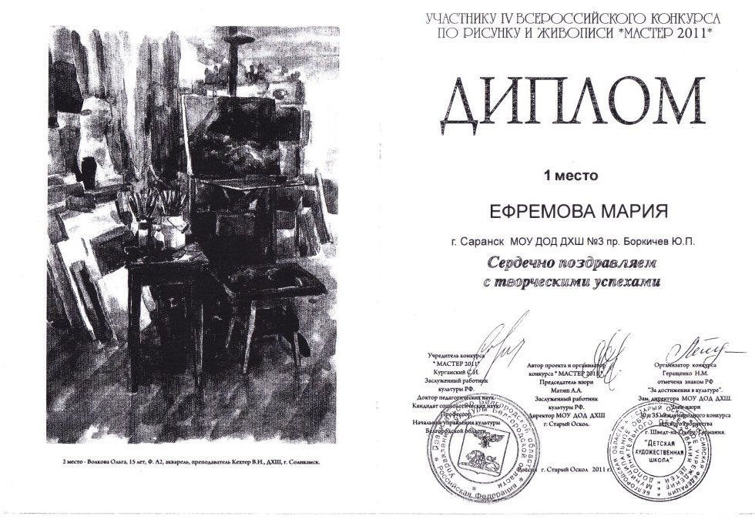
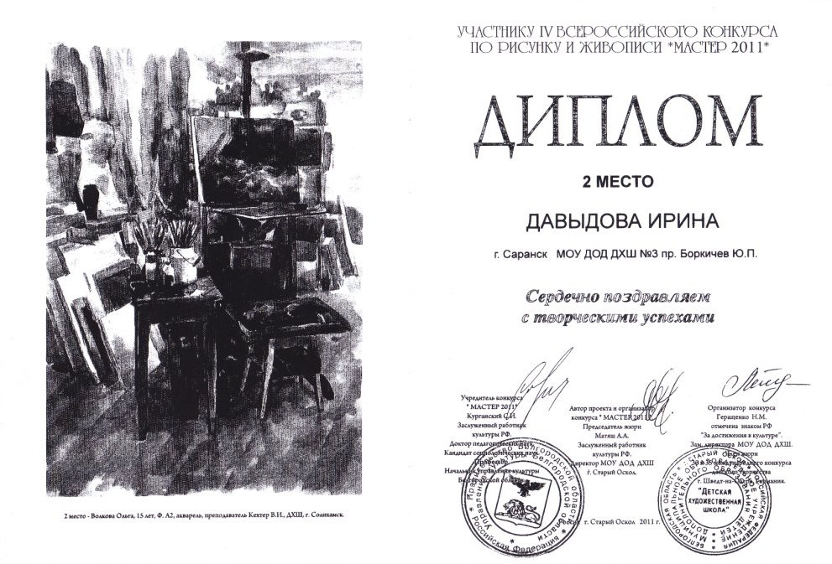

Slide 11
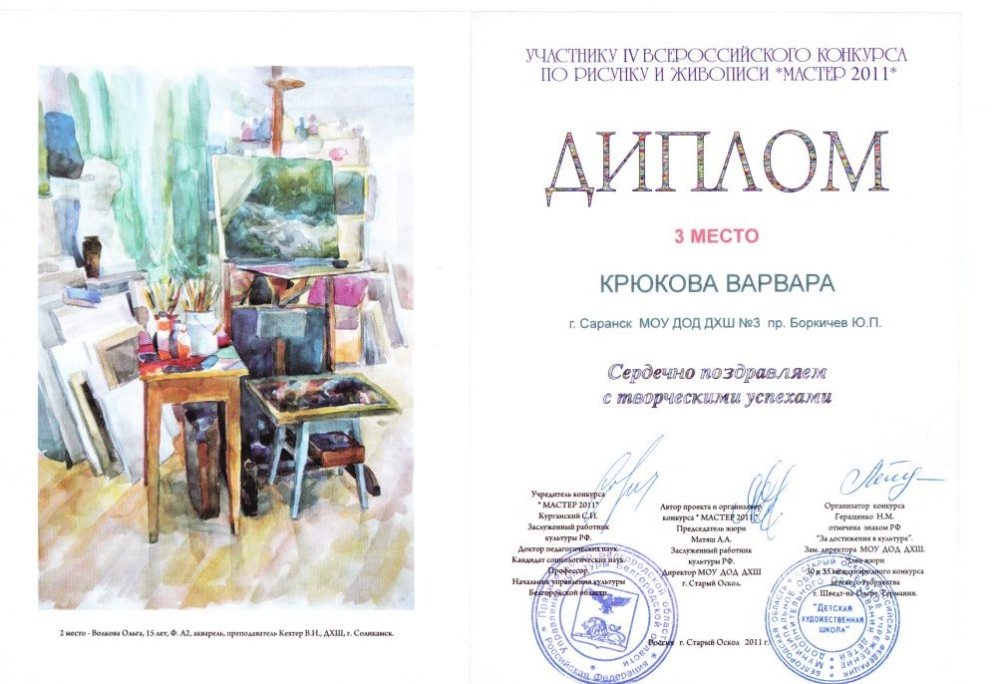

Slide 12
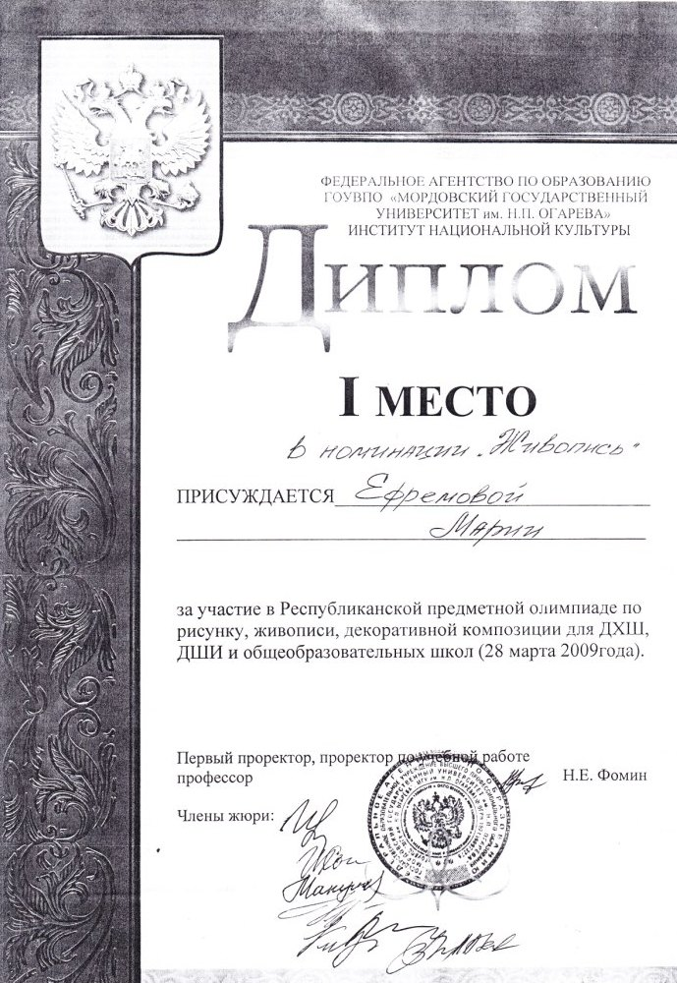

Slide 14
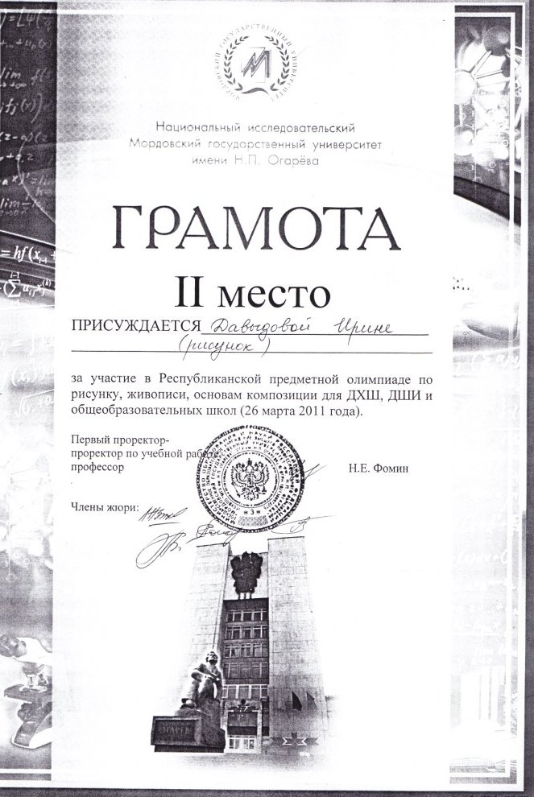

Slide 15
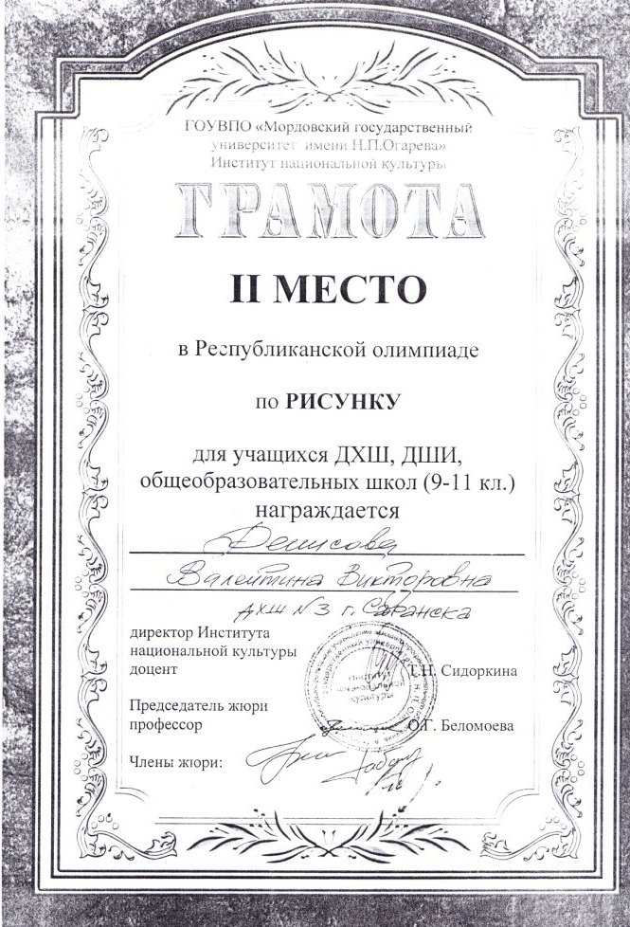

Slide 16
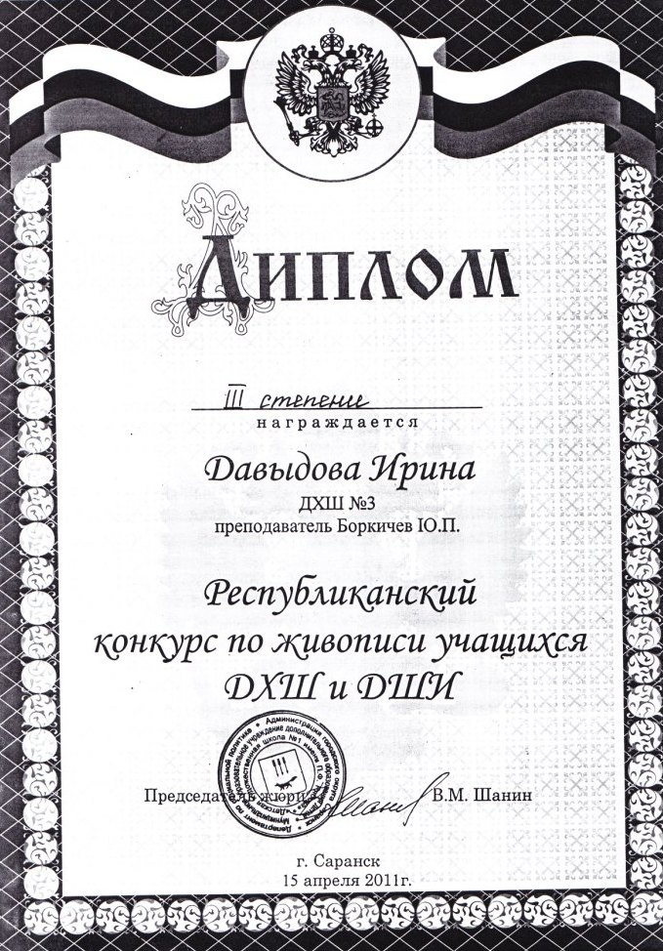

Slide 17
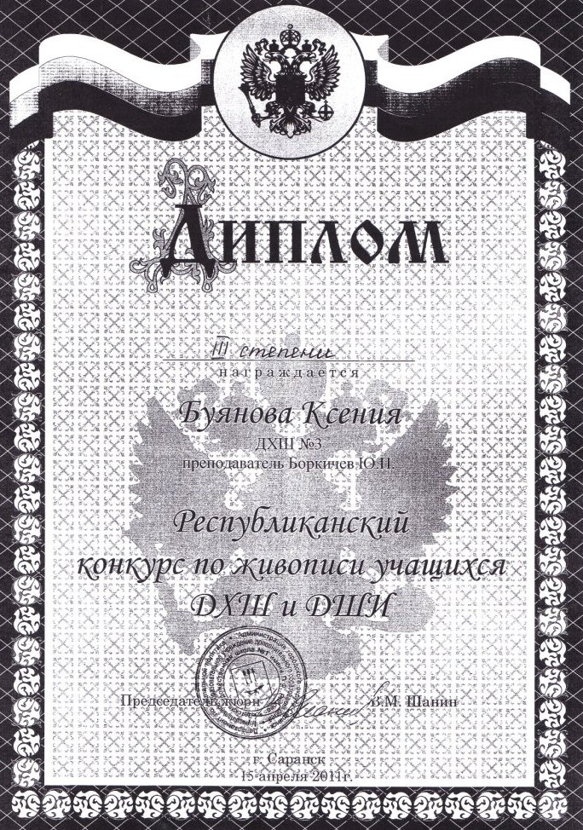

Slide 18
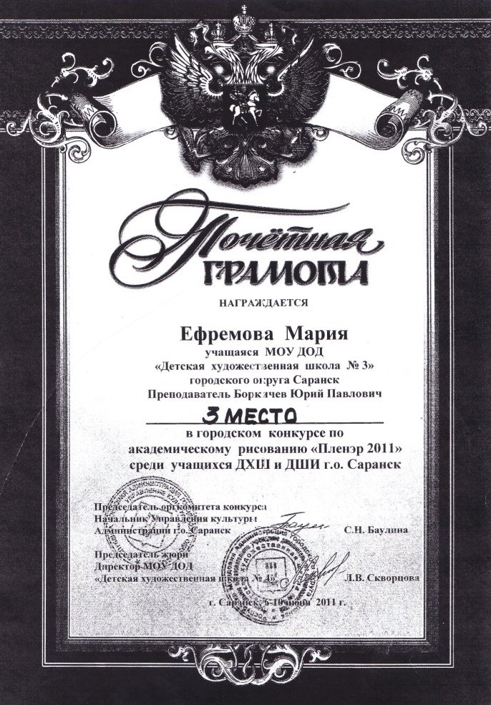

Slide 20
5.Участие учащихся в профессиональных конкурсах, выставках( не получившие призовые места).

Slide 21
6.Участие преподавателя или учащихся в мероприятиях концертно-просветительского, художественно-творческого характера.

Slide 22
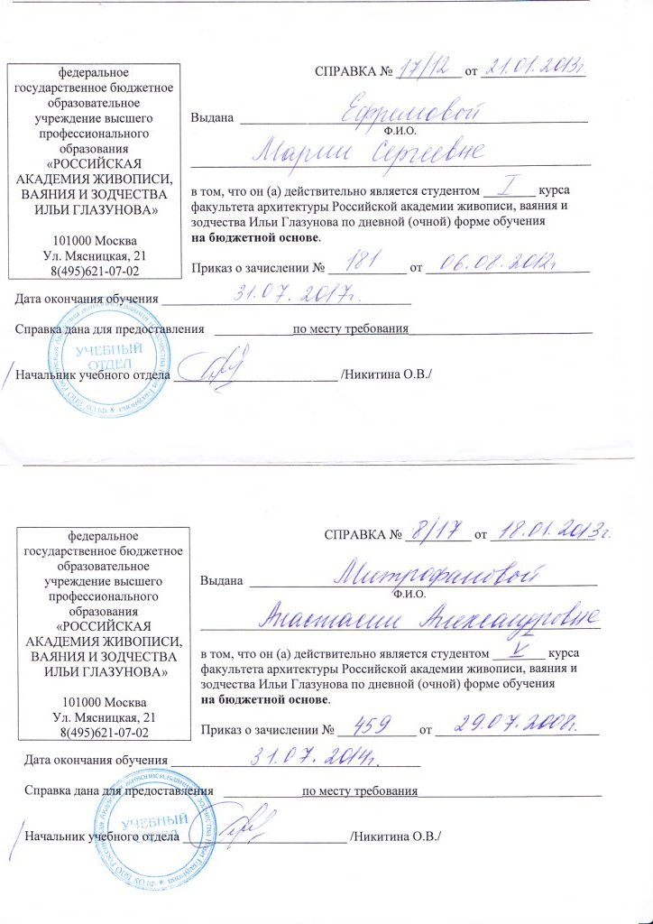
7. Поступление учащихся в ССУЗы и ВУЗы за межаттестационный период.

Slide 23
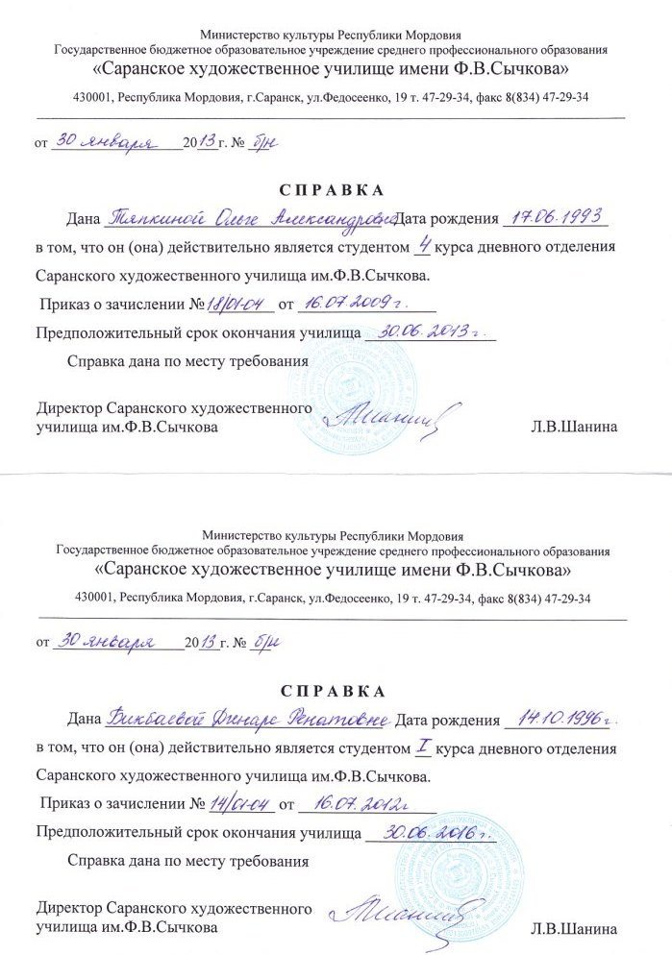

Slide 24
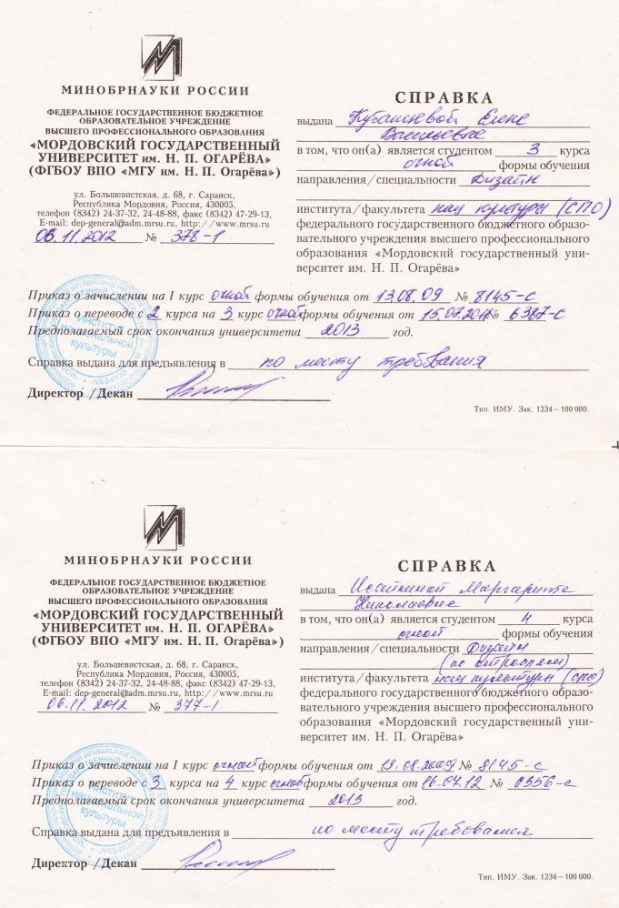

Slide 25
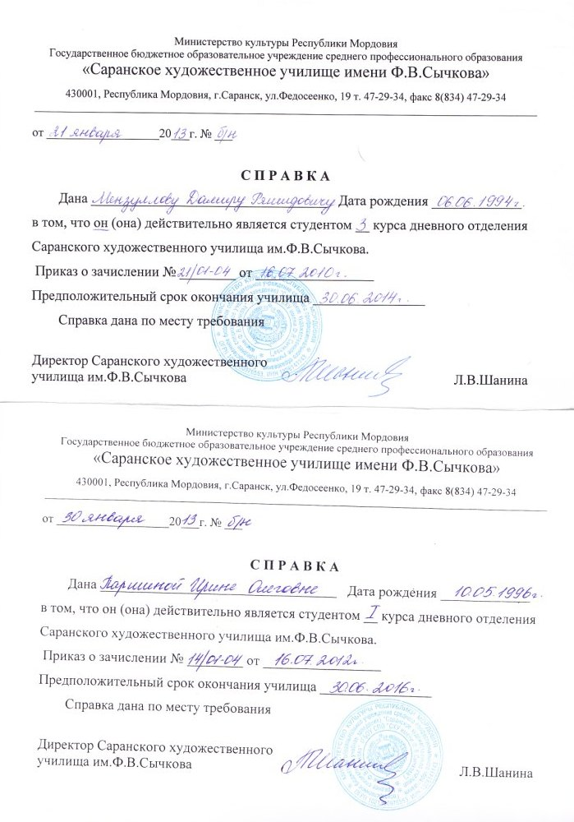

Slide 26
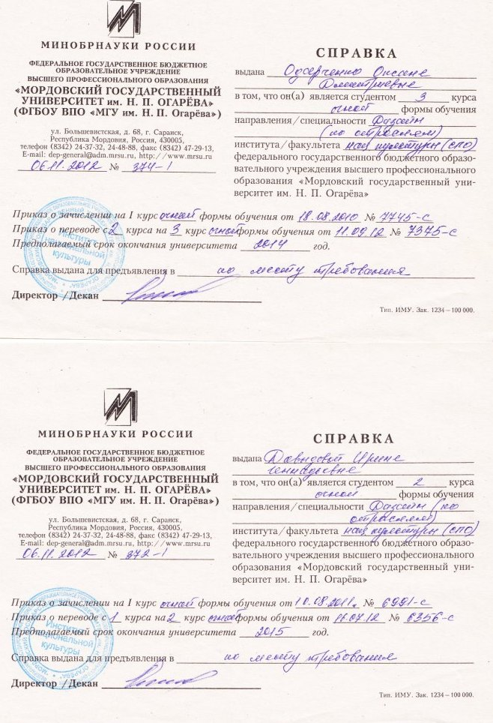

Slide 27
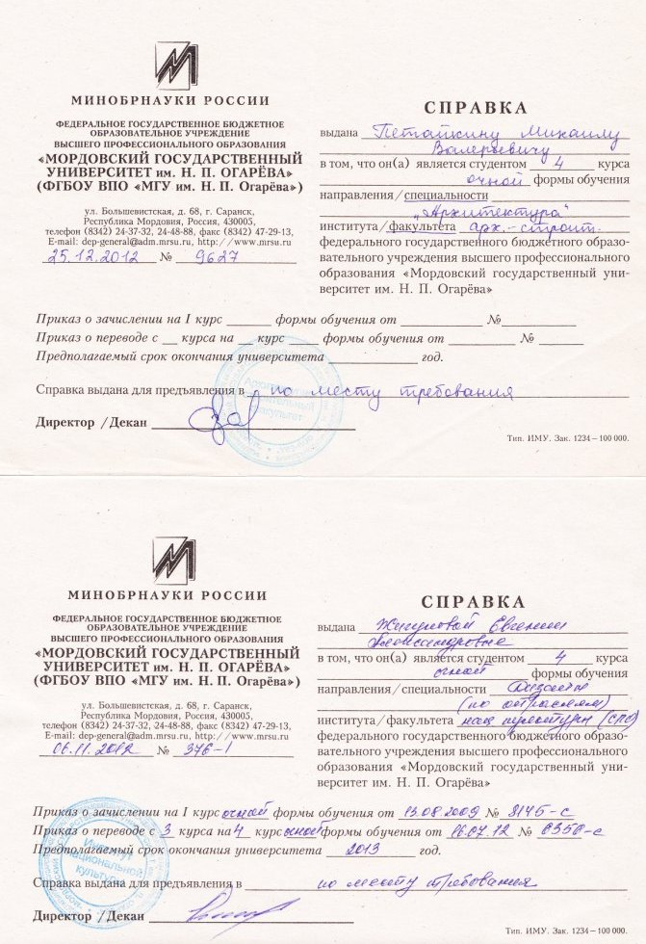

Slide 28
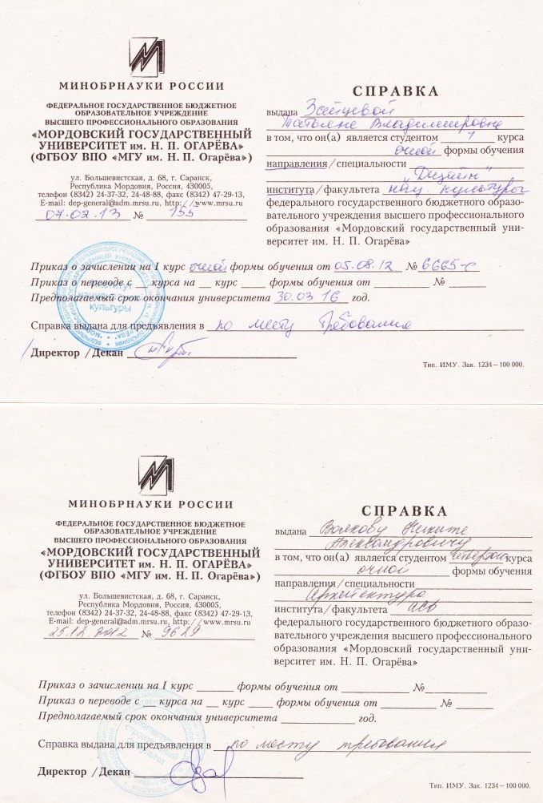

Slide 29
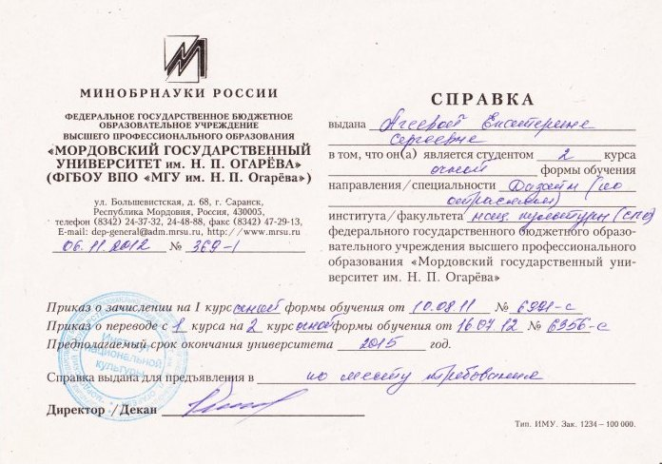
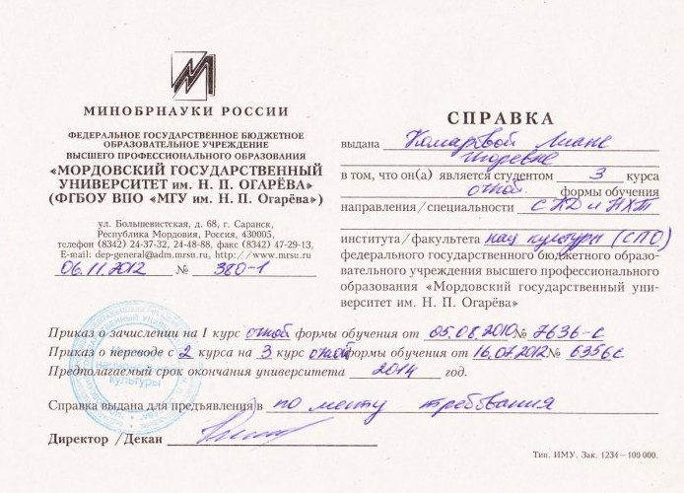

Slide 30
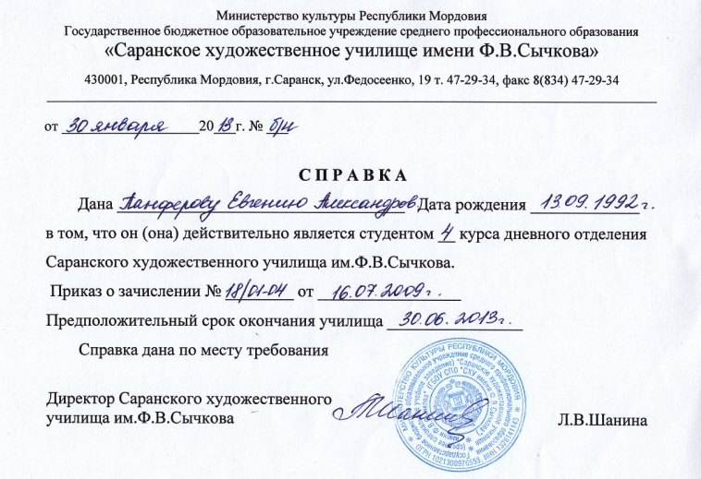
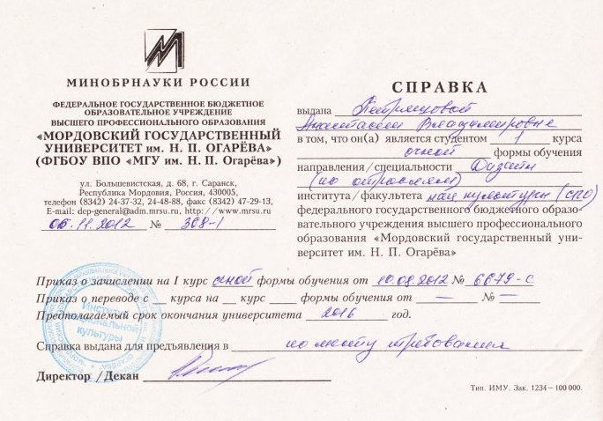

Slide 31
8.Наличие научно-методических материалов имеющих внешнюю рецензию.

Slide 32
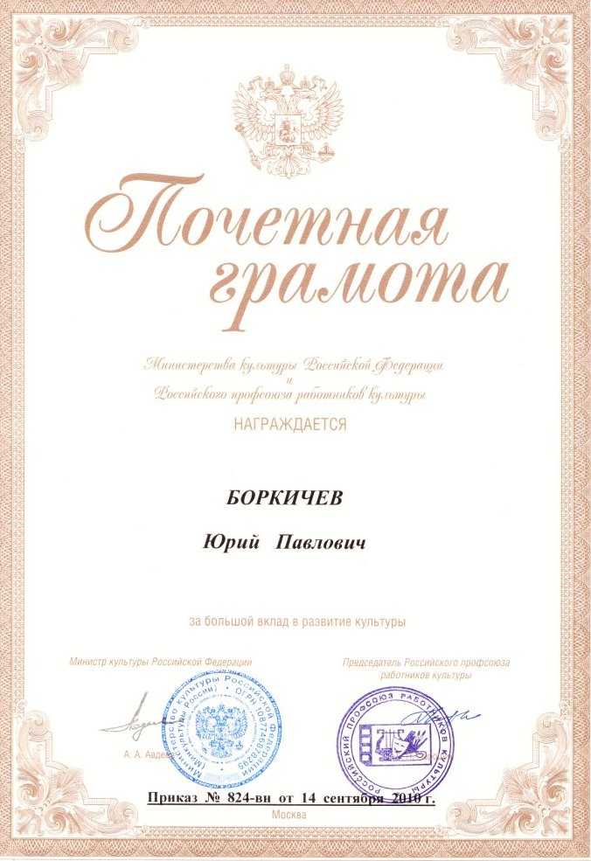
9.Поощрения преподавателя в межаттестационный период.

Slide 33
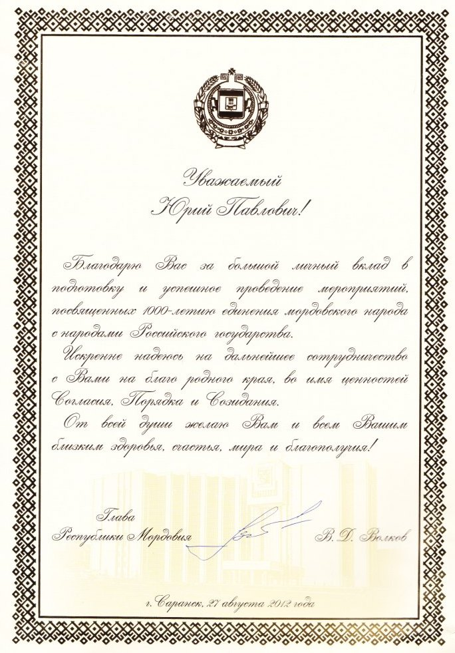

Slide 35
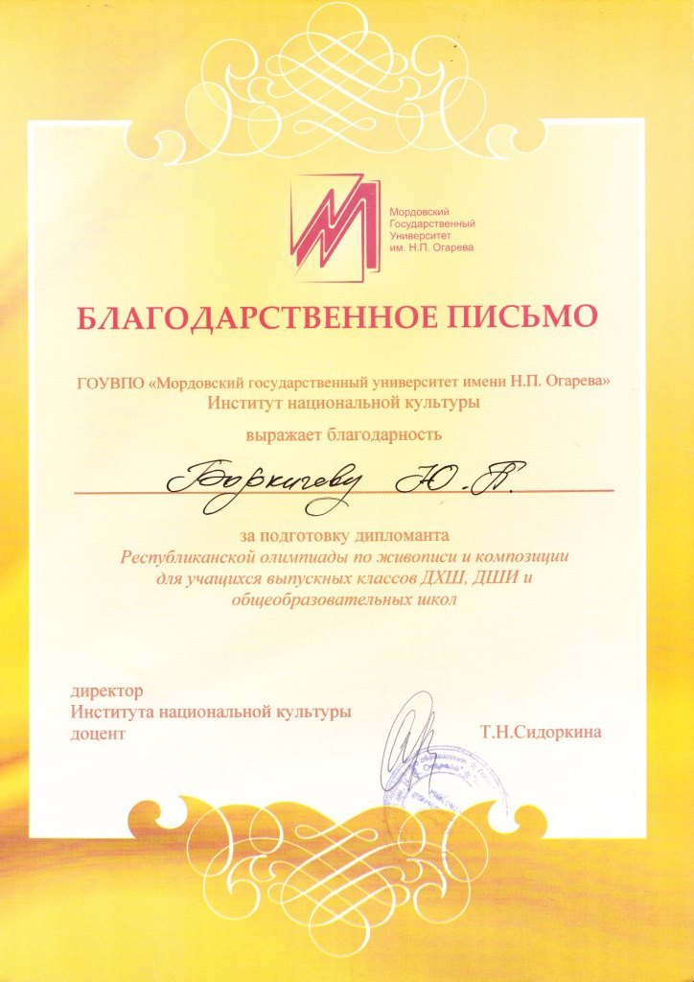

Slide 36
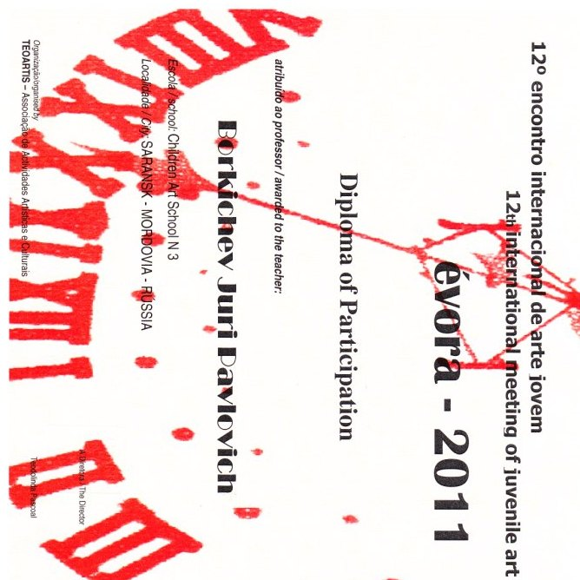

Slide 37
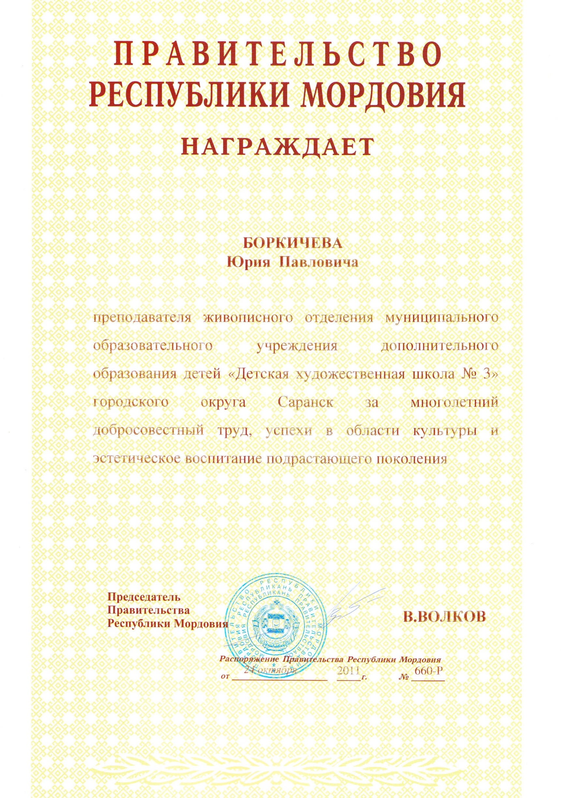

Slide 38
